Slide 1
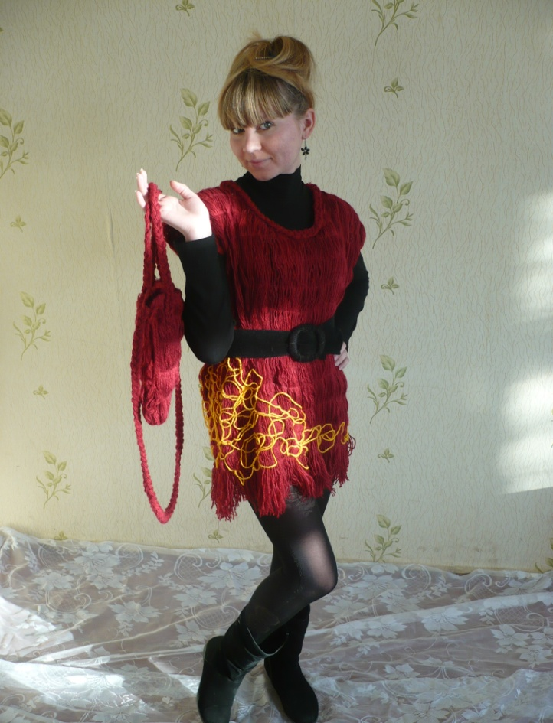
ОСЕННЕЕ ВДОХНОВЕНИЕ
КОМПЛЕКТ ИЗГОТОВЛЕННЫЙ ПО ТЕХНИКЕ
“CRAZY WOOL”
Выполнила:
ученица 11 класса
МОУ СОШ № 5
с. Журавского
Щербинина Анна
Руководитель:
Стрекалова Ирина
Анатольевна
Notes:
КОМПЛЕКТ ИЗГОТОВЛЕННЫЙ ПО ТЕХНИКЕ “CRAZY WOOL”

Slide 2
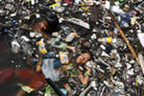
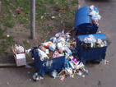
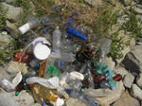
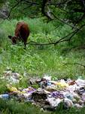
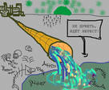
ПРОБЛЕМЫ ЭКОЛОГИИ
Notes:
Проблемы экологии

Slide 3
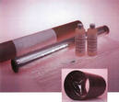
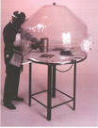
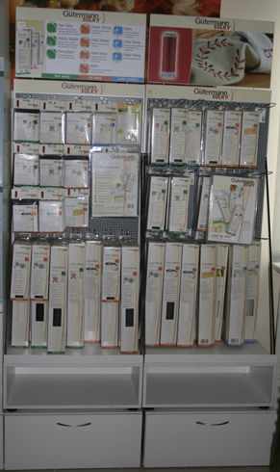
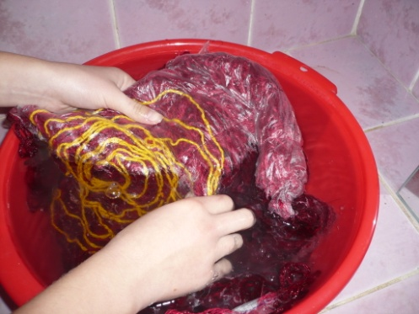
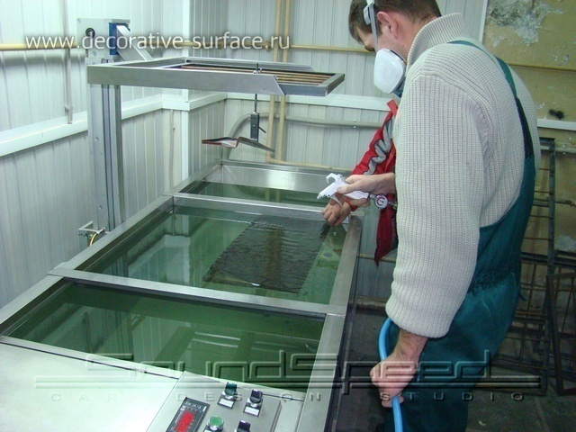
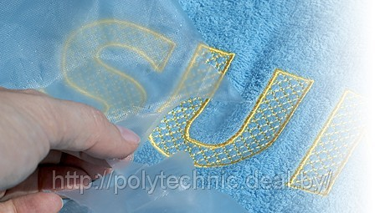
Водорастворимая пленка
Notes:
пленка

Slide 4
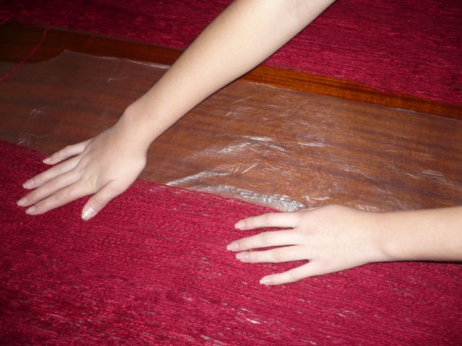
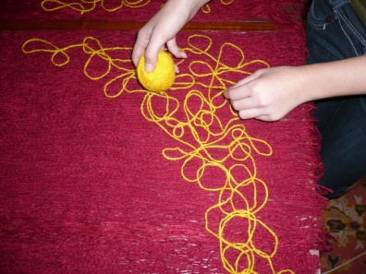
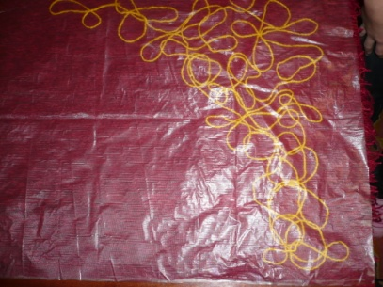
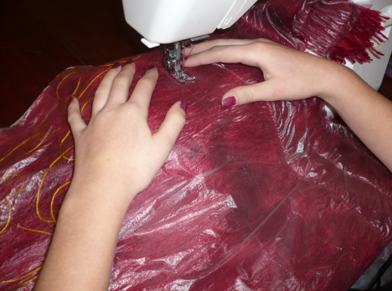
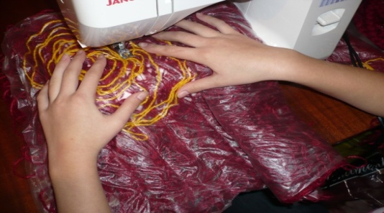
ОСНОВЫ “CRAZY – WOOL”
РАСКЛАДКА ПРЯЖИ НА ПЛЕНКЕ
ОБРАБОТКА ИЗДЕЛИЯ МАШИННОЙ СТРОЧКОЙ

Slide 5
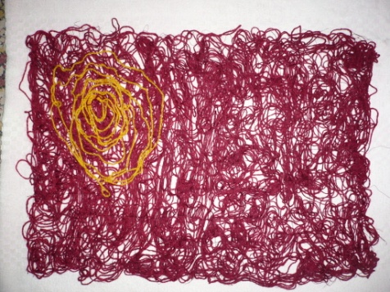
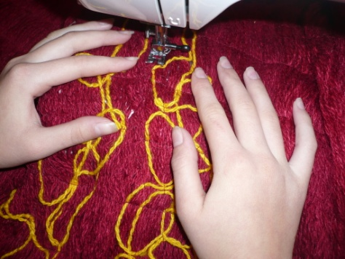
ОСНОВЫ “CRAZY – WOOL”
ОБРАБОТКА ИЗДЕЛИЯ
ПРОХЛАДНОЙ ВОДОЙ
СУШКА ИЗДЕЛИЯ
ОБРАБОТКА БОКОВЫХ
ШВОВ МАШИННОЙ
СТРОЧКОЙ
Notes:
ОБРАБОТКА ИЗДЕЛИЯ ПРОХЛАДНОЙ ВОДОЙ

Slide 6
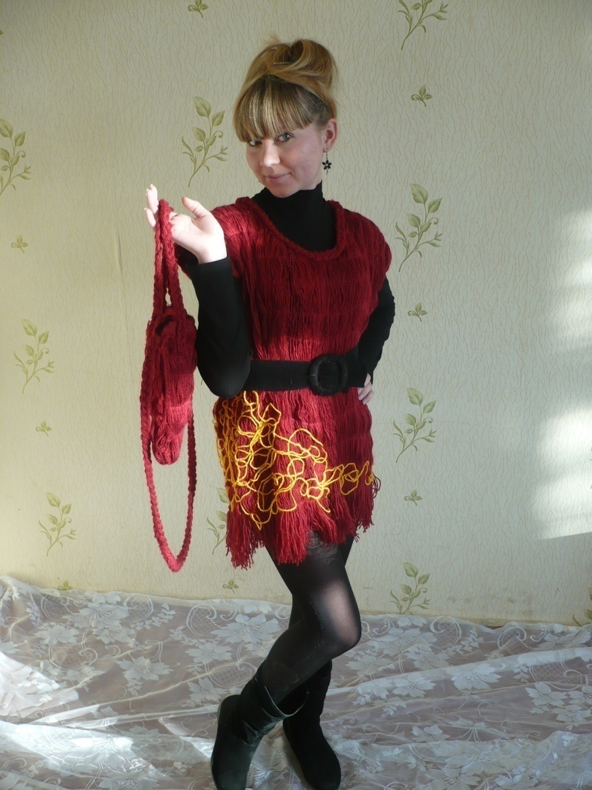
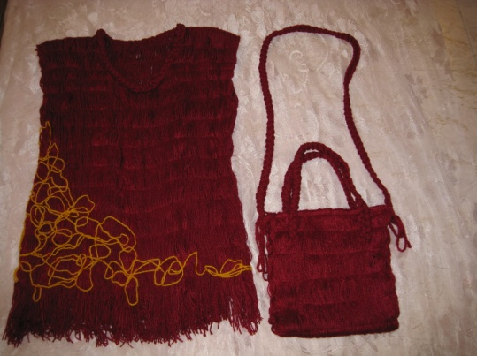
ГОТОВОЕ ИЗДЕЛИЕ

Slide 7
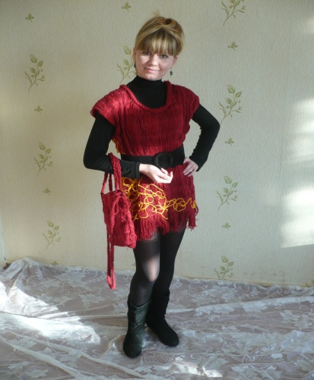
ОСЕННИЕ КРАСКИ,
ХОРОШЕЕ НАСТРОЕНИЕ,
СОЛНЦА ЛАСКИ,
НЕМНОЖКО ТЕРПЕНИЯ.
ПАУТИНА БЛЕСТЯЩАЯ
НИТЕЙ ПЕРЕПЛЕТЕНИЕ,
КРАСОТА НАСТОЯЩАЯ
МОЁ «ОСЕННЕЕ ВДОХНОВЕНИЕ»

